Slide 1

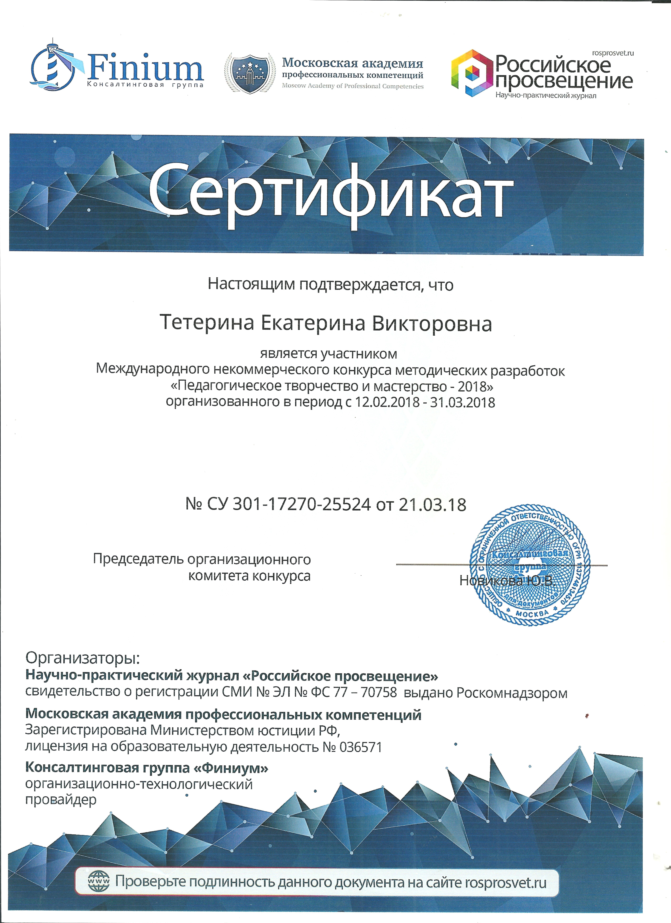

Slide 2
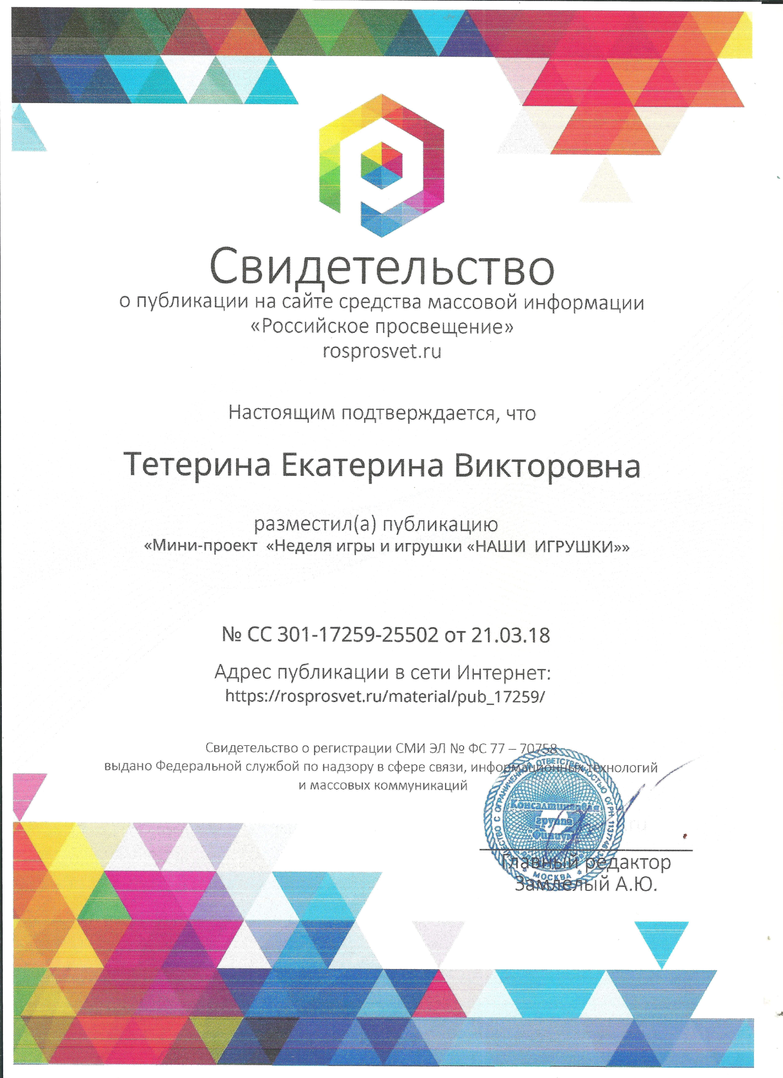
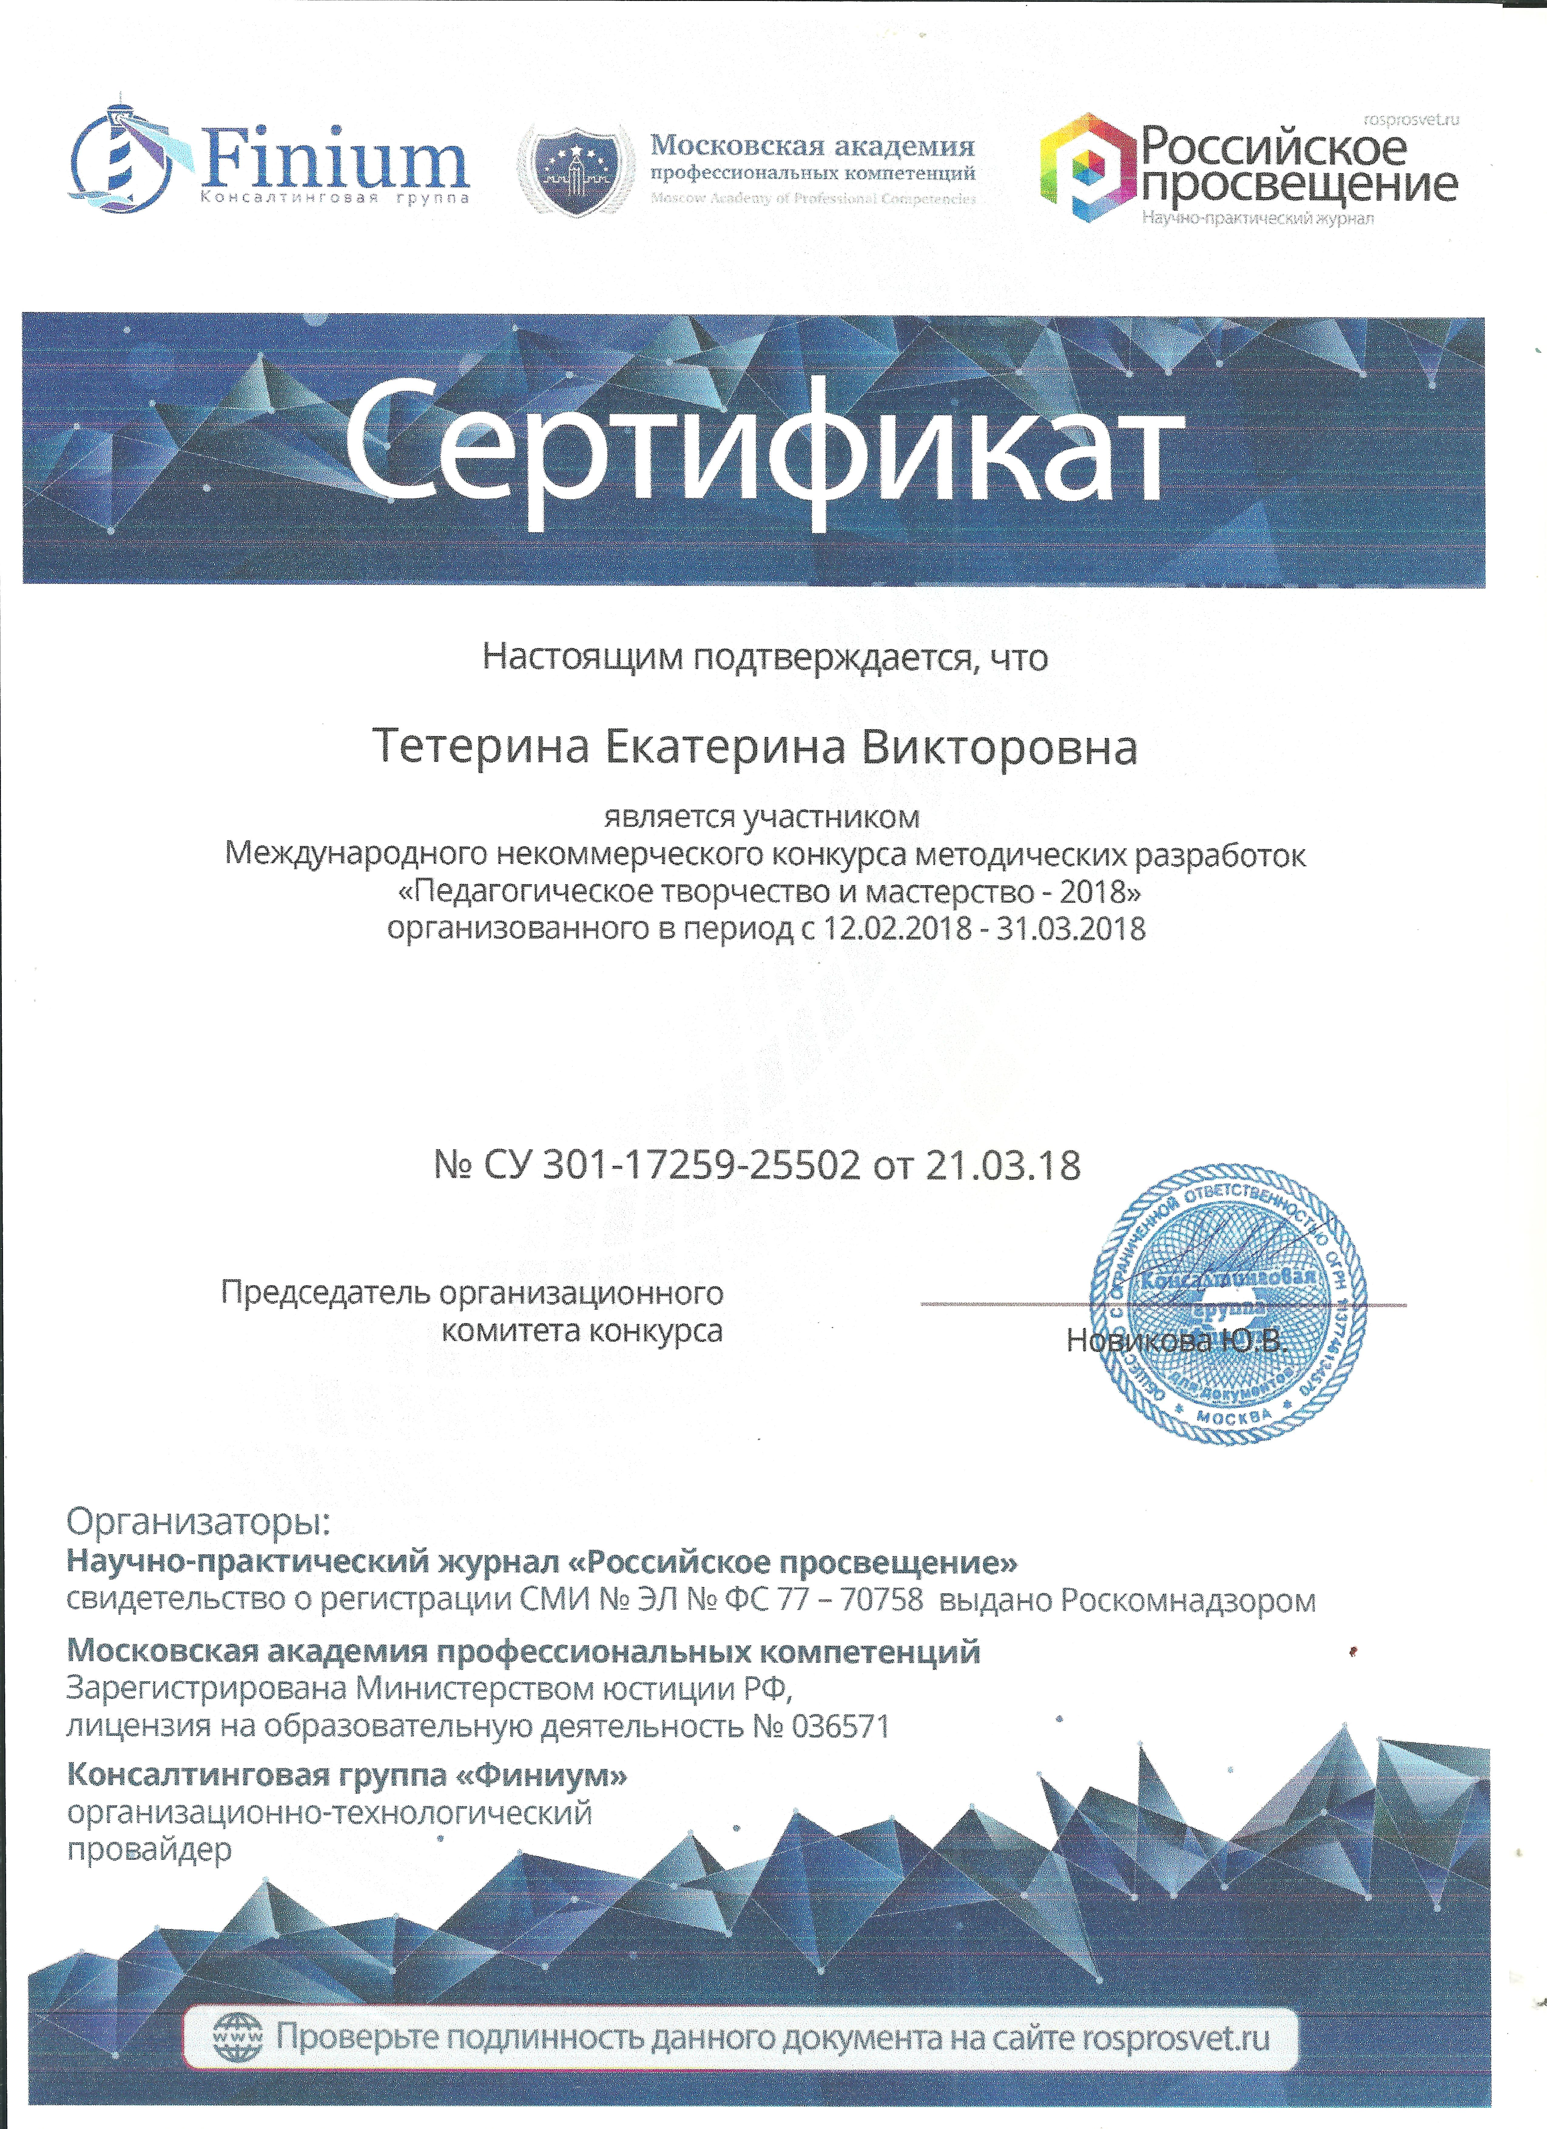

Slide 3
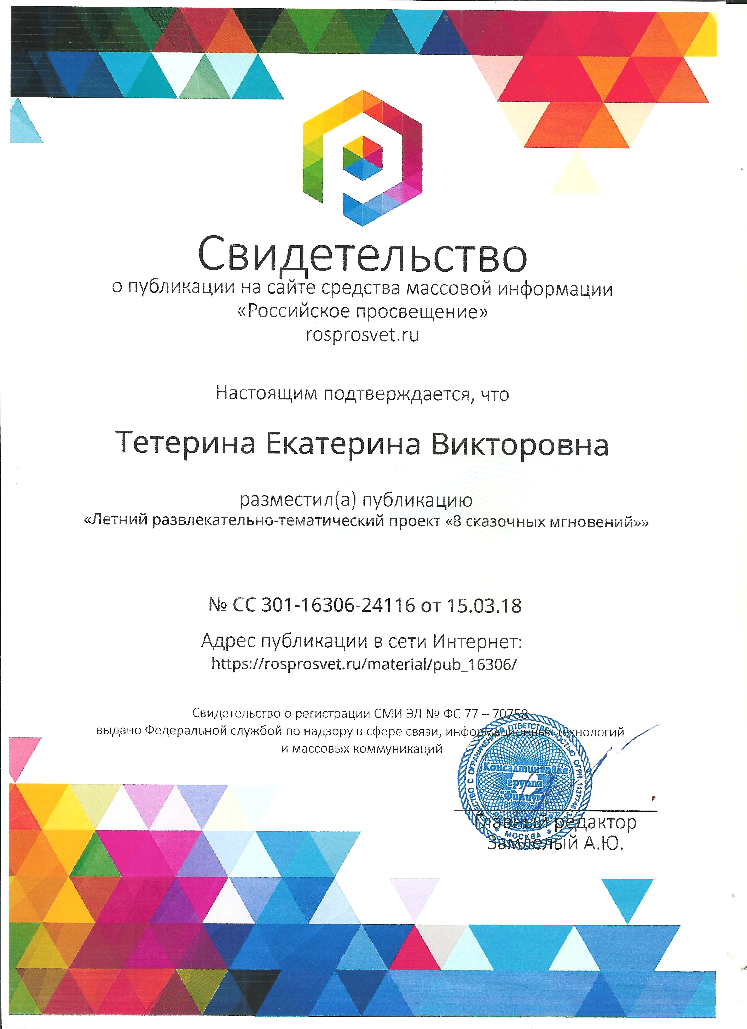

Slide 4

Тема публикации»Преобдение дошкольников к детскойсубкультуре»

Slide 5
Удостоверение участника конкурса «Информационные образовательные ресурсы»
Публикация на тему : Консультация для педагогов ДОУ с использованием мультимедиа «Приобщение дошкольников к детской субкультуре»

